Slide 1
Syndrome de Korsakoff
Remédiation cognitive

Slide 2
La function executive
01
L’utilisateur cible
02
Table des matières
L’outil
03
04
Limites
Quelle fonction est ciblé ?
Pour qui ?
Présentation, Utilisation, fonction

Slide 3
01
La fonction executive
Quelle fonction est ciblé ?

Slide 4
Syndrome de Korsakoff
Cause : Alcoolisme long terme, carence en vitamine
Problème mnésique -> Anosognosie
Troubles émotionnels è
Troubles executifs
Notes:
Chronique et irréversible après longtemps dans l’alcoolisme
Neuroanatomie : atrophie du corps calleux et du cervelet. ==carence vitamine
Amnésie antérograde (apprendre) / rétrograde parfois
Amnésie :
Confabulation : qui servent de compensation au déficit mnésique
Fausses reconnaissances : Le patient attribue une identité erronée à certain ou même personnes
Désorientation spatiotemporelle : ignore la date du jour et le lieu exact où il se trouve
Anosognosie : le patient ignore ou minimise ses difficultés
De plus on retrouve :
Apathie, émoussement affectif
Impulsivité, irritabilité
Atteinte exécutives : orga/attention/flexibilité/prise de décision/
Emotions et fonctions exécutives
Perturbe les capacités de régulation émotionnelle
== Suppression expressive : ne pleure ou rigole pas
== Evitement comportemental et/ou cognitif : ne pas y penser et éviter les situations

Slide 5

Plannification
Maintiens du but en mémoire de travail
Sélection en mémoire des représentation pertinente (attention exécutive),
Inhibition des action inapproprié (inhibition),
Changement de stratégie (Switching)
Détection et planification des erreurs qui éloigne du but

Slide 6
Utilisateur cible
Porteur de lunette avant
Travail sur l’anosognosie commencé.
Notes:
Condition :
Porter des lunettes de base pour que leur utilisation soit très ancrée
Que le travail sur l’anosognosie soit commencé

Slide 7

03
L’objet
Présentation, Utilisation, Fonction
Notes:
suspense

Slide 8
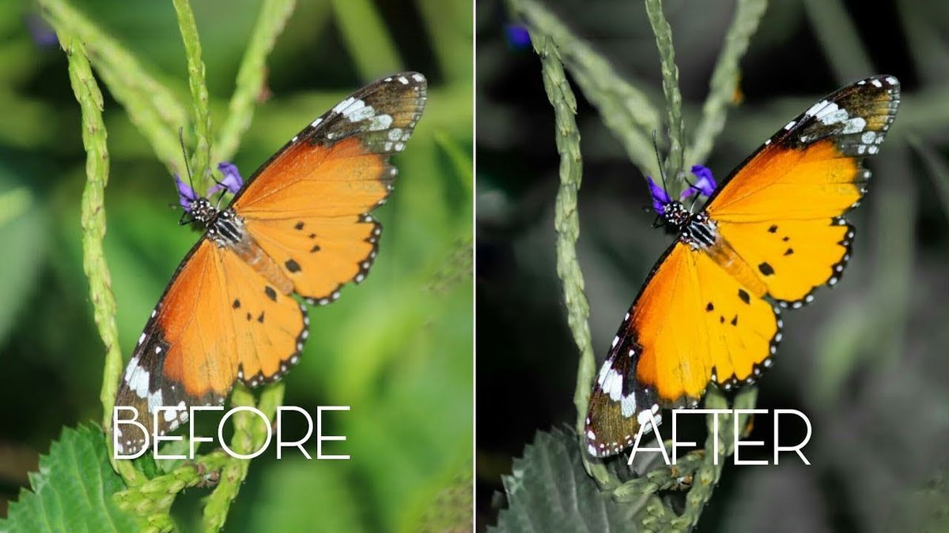

Variation de la Saillance
Mise en avant/arrière d’objet en fonction du contexte
Notes:
Mise en saillance d’objet en fonction du contexte (peux marcher en négatif)

Slide 9
Coté palliatif
Guide le patient vers les taches à réaliser
Variation de l’aide apporté
Coté réhabilitatif
Question sans mise en saillance, évaluation avec apprentissage sans erreur
Dans le cadre de :
La cuisine
Planification de déplacement
Planification de tache ménagère
Notes:
Coté palliatif :
Permet la mise en place de nouvelle habitude pour pallier aux difficultés quotidiennes du patient
Prendre une douche le matin
Se brosser les dents
Disparition progressive de l’aide en place
En mesurant le temps mis avant de commencer l’action
En faisant varier la saillance progressivement
Coté réhabilitation :
Le laisser planifier et évalué sa planification, le tout toujours très progressivement
Module de cuisine :
Demande de planification de la recette : mise en place des igrd, lecture des étapes
Aide si besoin avec mise en saillance
Module de trajet :
Planification d’un trajet avec préparation de repère
Question durant le trajet au passage devant les repères
Aide si besoin avec mise en saillance

Slide 10
Mise en place
Phase 1 :
Reconnaissance des difficultés du patient dans sa vie quotidienne
Etude des habitudes déjà en place afin de les utiliser pour en implémenter des nouvelles
Phase 2 :
Configuration des lunettes dans la maison du patient pour la mise en place d’habitude / pour la cuisine, …
Phase 3 :
Utilisation des lunettes par le patient vers une autonomie progressive
Notes:
Mise en place:
Phase 1 :
Reconnaissance des difficultés du patient dans sa vie quotidienne
Etude des habitudes déjà en place afin de les utiliser pour en implémenter des nouvelles
Phase 2 :
Configuration des lunettes dans la maison du patient pour la mise en place d’habitude / pour la cuisine ?
Phase 3 :
Utilisation des lunettes par le patient vers une autonomie progressive

Slide 11
Chez le clinicien
Chez soit avec les proches (application sur tablette)
Chez le professionnel
Planification :
Exercice de mise en situation : choisir un train, planification de voyage avec ou sans contrainte.
Mémoire de travail :
Trier des cartes : avec règle de tri changeante (numéro, couleur, puissance)
Switching :
Jeux avec règles modifiées pour la difficulté
Eventuellement en groupe
Notes:
Chez le clinicien :
Chez soit avec les proches (application sur tablette)
Chez le professionnel
Planification :
Exercice de mise en situation
Mémoire de travail :
Trier des cartes : avec règle de tri changeante (numéro, couleur, puissance)
Switching :
Jeux avec règles modifiées pour la difficulté
Ex : jungle speed

Slide 12
Limites
Notes:
Limite :
Cas par cas
Pas encore possible => giga dur à développer, chère mais tkt

Slide 13
Merci

